Slide 1
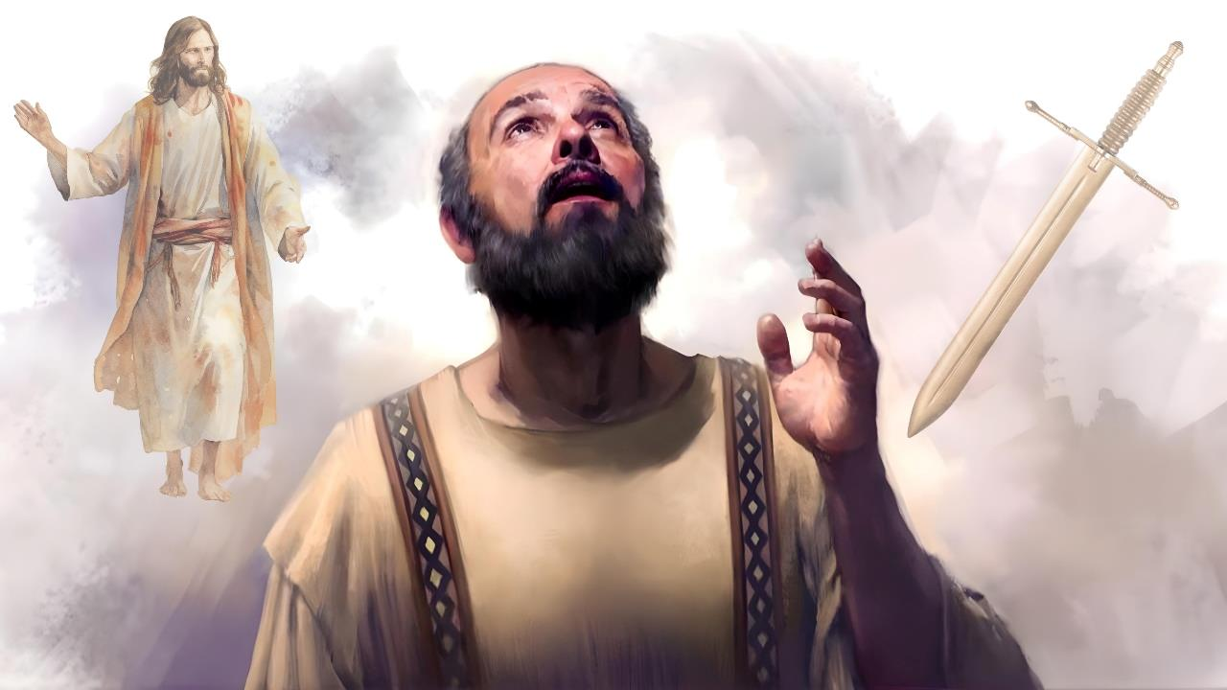
LEVEN EN DOOD
Les 3 voor
17 januari 2026

Slide 2

“Want het leven is voor mij Christus en het sterven is voor mij winst.”
Filippenzen 1:21, HSV

Slide 3


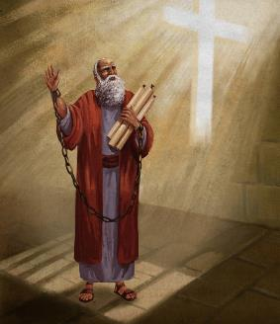


Paulus wachtte om beoordeeld te worden door de meedogenloze Nero. Zijn toekomst hing meer af van Caesars stemming dan van gerechtigheid.
Maar hij wist dat zijn lot niet echt in Nero's handen lag, maar in die van
God. Daarom was hij ervan overtuigd dat hij door de gebeden die voor
hem in de kerken werden opgedragen, bevrijd zou worden.
Als zijn dood echter het evangelie ten goede zou komen (zoals zijn gevangenschap was), was hij bereid zijn leven voor Christus te geven.
Leven voor Christus of sterven voor Christus?
Christus verheven in Paulus (Filippenzen1:10-20, 25-26)
Leven of sterven voor Christus (Filippenzen 1:21-22)
Paulus' dualisme (Filippenzen 1:23-24)
Wat betekent het om voor Christus te leven?
Gedraag je op een manier die het evangelie waardig is (Filip. 1:27a)
Om verenigd te strijden voor het evangelie (Filippenzen 1:27b-30)

Slide 4

LEVEN VOOR CHRISTUS OF STERVEN VOOR CHRISTUS?

Slide 5



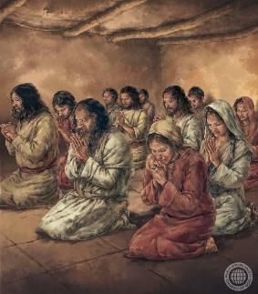
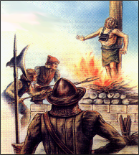
CHRISTUS VERHOOGD IN PAULUS
zondag
“overeenkomstig mijn reikhalzend verlangen en hoop dat ik in geen enkel opzicht beschaamd zal worden, maar dat in alle vrijmoedigheid, zoals altijd, Christus ook nu grootgemaakt zal worden in mijn lichaam, of het nu door het leven is of door de dood.” (Filippenzen 1:20 HSV)
Paulus verheugde zich in het lijden dat hij doorstond, dat talrijk was. (Kol. 1:24a; 2 Kor. 11:23-27) Natuurlijk verheugde hij zich niet in het lijden zelf, maar in de redenen waarom hij ontberingen doorstond, onder andere het voordeel dat het bracht voor de kerk van Christus. (Kol. 1:24b; 2 Kor. 11:28)
Door Jezus na te bootsen in zijn lijden—en zelfs in zijn dood—werd Christus verhoogd in Paulus. (Fil. 1:20)
In zijn brief aan de Filippenzen maakt Paulus duidelijk dat hij op dat moment niet verwachtte Jezus met zijn dood te verheffen, maar hoopte door de gebeden van de kerk en het werk van de Heilige Geest bevrijd te worden en Christus met zijn leven te blijven dienen. (Phil. 1:19, 25-26)
Vanwege het kwaad dat in onze wereld heerst, betekent leven zoals Christus leefde vaak lijden zoals Christus geleden heeft en in sommige gevallen sterven zoals Christus stierf.
(2 Tim. 3:12)

Slide 6



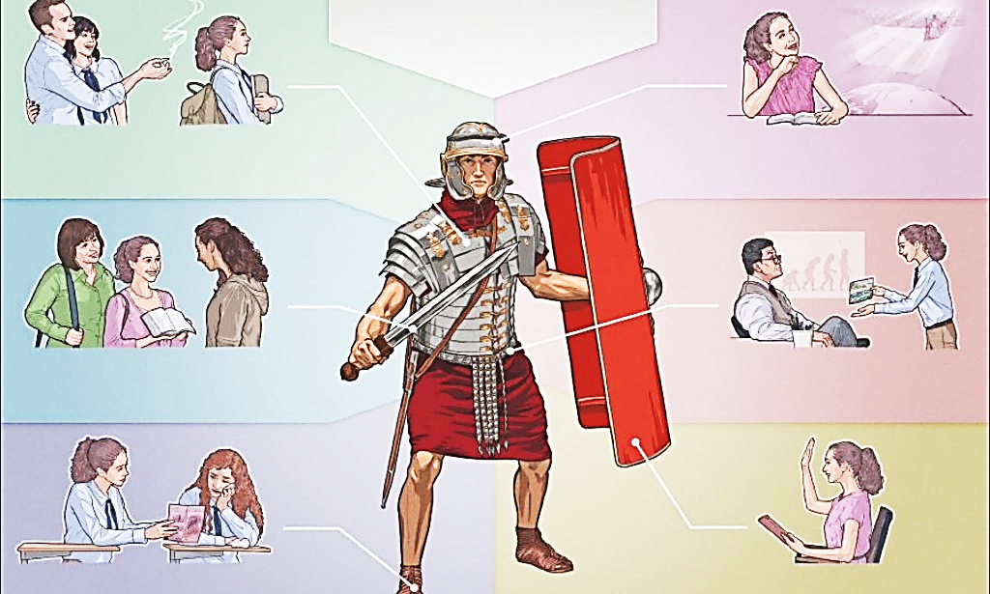

LEVEN OF STERVEN VOOR CHRISTUS
maandag
“Want het leven is voor mij Christus en het sterven is voor mij winst.” (Filippenzen 1:21)
De wortel van al het lijden ligt in de kosmische strijd die vandaag wordt gevoerd tussen goed en kwaad, tussen Christus en Satan.
Dit is een spirituele oorlog, die met spirituele wapens gevoerd moet worden. De volgelingen van de vijand gebruiken wapens die onrechtmatig zijn tegen christenen. (leugens, kritiek, groepsdruk, enzovoort)
Maar wij gebruiken wapens zoals waarheid en rechtvaardigheid (2 Kor. 6:4-7). Krachtige wapens "om bolwerken te vernietigen". (2 Kor. 10:3-5)
Maar wat gebeurt er wanneer, in de strijd, het resultaat de dood van de rechtvaardigen is? Volgens Paul levert dit ons winst op. (Fil. 1:21)
Voor degenen onder ons die trouw zijn aan Christus, plaatst de dood ons buiten het bereik van de vijand en verlost ons van alle ellende. (Pr. 14:32; Is. 57:1)

Slide 7



PAULUS' DUALISME
dinsdag
“Want ik word door deze twee gedrongen: ik heb de begeerte om heen te gaan en bij Christus te zijn, want dat is verreweg het beste, 24maar in het vlees te blijven is noodzakelijker voor u..” (Filippenzen 1:23-24 HSV)
Hoewel hij de beslissing niet kon nemen, twijfelt Paulus tussen twee mogelijkheden (Fil. 1:23-24):
Heengaan
en bij Christus te zijn
Om te blijven
en tot voordeel van de kerk te zijn
Als we deze tekst op zichzelf bekijken, zouden we hieruit
kunnen afleiden dat, we naar de hemel opstijgen om bij Jezus te zijn, wat andere Bijbelpassages tegenspreekt (Pred. 9:5; Ps. 6:5).
In dezelfde brief aan de Filippenzen zegt Paulus dat hij, om volledig bij Christus te zijn, moet wachten op het moment van de opstanding (Fil. 3:8-11).
Op een andere gelegenheid vergelijkt Paulus het lichaam met een tent die wordt vernietigd (sterft) om met onsterfelijkheid bekleed te worden (2 Kor. 5:1-4). Hij verduidelijkt echter dat deze bekleding plaatsvindt bij de Wederkomst, en niet op het moment van de dood (1 Kor. 15:42, 51-54).

Slide 8

WAT BETEKENT HET OM VOOR CHRISTUS TE LEVEN?

Slide 9


GEDRAAG JE OP EEN MANIER DIE HET EVANGELIE WAARDIG IS
“Laat alleen uw gedrag waardig zijn voor het evangelie van Christus” (Filippenzen 1:27a)
woensdag
De uitdrukking "uw gedrag" is de vertaling van het Griekse woord politeuomai, wat "leven als burger" betekent. Paulus spoort de Filippenzen (en ons allen) aan ons te gedragen op een manier die waardig is voor de burgers van de hemel (Fil. 3:20).
Arme geest
Zachtmoedig
Hongerig en dorstig naar gerechtigheid
Barmhartig
Zuiver van hart
Vredestichters
Bereid om de andere wang toe te keren
Heb onze vijanden lief
Zegen zij die ons vervloeken
Goed doen aan degenen die ons haten
Liefdevol en gul zijn
Barmhartig en nederig zijn
Enzovoort
In de Bergrede leerde Jezus ons hoe de burgers van de hemel moesten leven.
Het kan als volgt worden samengevat: "maar rechtvaardig doen, vriendelijkheid liefhebben, en nederig wandelen met je God" (Mica 6:8).
Paulus gebruikt dit advies als een introductie tot een onderwerp dat hem bezighield: eenheid in de kerk.
Hij wist dat verdeeldheid vaak voortkomt uit trots en ongepast gedrag tegenover elkaar. Daarom spoort hij er bij ons op aan ons waardig te gedragen.

Slide 10



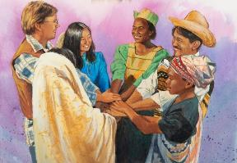
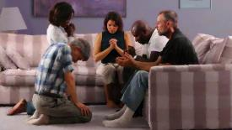
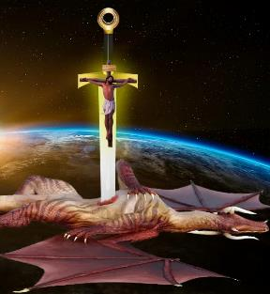

OM VERENIGD TE STRIJDEN VOOR HET EVANGELIE
“…opdat ik, zowel als ik kom om jullie te zien als wanneer ik afwezig ben, van jullie mag horen, dat jullie één van geest en één van ziel standhouden en samen triomferen door het geloof in het Evangelie.” (Philippians 1:27b)
Rechtvaardig en oprecht zijn garandeert geen leven zonder conflicten (Fil. 1:30). Integendeel, Job zelf, die door God werd verklaard als ""een vroom en oprecht man, hij is godvrezend en keert zich af van het kwaad" (Job 1:8), onderging een verschrikkelijk conflict, het werk van de vijand.
donderdag
In de oorlog waarin wij betrokken zijn, speelt eenheid een belangrijke rol. Paulus spoort ons aan samen te vechten om het evangelie te verdedigen (Fil. 1:27b).
Deze eenheid van doel moet worden gecombineerd met gebed en de studie van het Woord (Ef. 6:18; Fil. 2:16).
Wanneer we in conflict komen met het kwaad, mogen we ons niet laten intimideren door degenen die ons tegenwerken (Fil. 1:28). Laten we ons herinneren dat Satan een verslagen vijand is, want Christus heeft de strijd aan het kruis al gewonnen (Lucas 10:18; Kol. 2:15).

Slide 11

"Hoeveel jaar zijn we al in de tuin van de Heer? En welk voordeel hebben we de Meester gebracht? Hoe ontmoeten we het inspecterende oog van God? Nemen we toe in eerbied, liefde, nederigheid, vertrouwen in God? Koesteren we dankbaarheid voor al Zijn barmhartigheden? Proberen we de mensen om ons heen te zegenen? Manifesteren we de geest van Jezus in onze families? Leren we Zijn Woord aan onze kinderen en maken we hen de wonderbaarlijke werken van God bekend? De christen moet Jezus vertegenwoordigen door zowel goed te zijn als goed te doen. Dan zal er een geur zijn over het leven, een schoonheid van karakter, die zal onthullen dat hij een kind van God is, een erfgenaam van de hemel."
Ellen G. White (U zult Kracht Ontvangen, 10 december)

